Slide 1
E-pārvaldes attīstība un vienota digitālā valsts pārvalde
Edmunds Beļskis
VARAM valsts sekretāra vietnieks informācijas un komunikācijas tehnoloģiju jautājumos

Slide 2
Pieejami 500+ valsts ePakalpojumi (1)
Digitālās nodokļu un muitas procedūras
Nodokļu deklarācija 5 minūtēs
Pārbaudi vai par tevi maksā nodokļus
Apmaksā nekustamā īpašuma nodokli, muitas nodevas
100% digitāla nodokļu administrēšana
Uzņēmuma elektroniska reģistrācija
40% reģistrācijas darbību UR - elektroniski
Pieteikšanās VSAA pabalstiem
Ģimenes, bērna piedzimšanas, bezdarbnieka, invaliditātes
Notes:
Šobrīd iedzīvotāji un uzņēmēji lielu vairumu saziņas var valsti var veikt pilnībā attālināti:
Iedzīvotājiem un uzņēmējiem ir pieejami vairāk kā 400 valsts e-pakalpojumi, kas var vienkāršot to ikdienu un būtiski samazināt administratīvo slogu:
Elektroniski var nu jau pavisam ērti un ātri aizpildīt nodokļu deklarācijas, saņemt atmaksu
Nodokļu administrēšana ir praktiski pilnībā digitalizēta (VID pastāstīs plašāk)
Arī Uzņēmumu reģistrā jau ~40% gadījumu reģistrācijas pakalpojums tiek sniegts attālināti (uzņēmuma reģistrācija/ izmaiņu iesniegšana)
Strauju popularitāti iegūst iespēja lielāko daļu VSAA pabalstus pieteikt elektroniski (viens no populārākājiem Latvija.lv e-pakalpojumiem)
Esošā ePakalpojumu sistēma atvieglo ikdienu iedzīvotājiem un uzņēmumiem :
Nav jānes izziņas dalibai iepirkumos;
Darba nespējas lapa;
Nekustamā īpašuma nodokļa atlaižu automātiska piemērošana daudzbērnu ģimenēm;
Elektroenerģijas atlaižu automātiska piemērošana sociāli aizsargājamajām iedzīvotāju grupām

Slide 3
Pieejami 500+ valsts ePakalpojumi (2)
Autovadītājiem
Pārbaudīt auto datus, pieteikties eksāmeniem, apmaksāt sodus, uzsākt īpašnieka maiņas reģistrāciju
Pieteikšanās studijām - 11 augstskolās vienuviet
Elektroniskās rindas bērnudārzos (7+ pašvaldībās)
Kultūras mantojuma digitālās kolekcijas
900’000+ muzeju priekšmeti; kā arī grāmatas, laikraksti, kartes, notis un skaņu ieraksti
Sabiedrības līdzdalība
Likumdošanas iniciatīvu ierosināšana
MK un Saeimas sēžu translācijas, Mazinamslogu.lv
Notes:
Tāpat vieni no populārākajiem pakalpojumiem vispār valstī ir CSDD sniegtie e-pakalpojumi, kas ļauj ne tikai būt pirmajiem Tehniskās apskates rindā, pirms tam par to samaksājot internetā, bet nu ir iespējams arī elektroniski uzsākt īpašnieka reģistrācijas maiņu, kā arī pieteikties vadīšanas eksāmeniem.
Vasarā viens no populārākajiem Latvija.lv viennozīmīgi ir elektroniskā pieteikšanās universitātē – pakalpojums unikāls ar to, ka caur vienu e-pakalpojumu Latvija.lv var pieteikties studijām 11 augstskolās – kā valsts, tā arī privātās.
Ir digitalizēti un publiski pieejami darīts liels apjoms kultūras mantojuma,
Kā arī esam viena no caurspīdīgākajām valstīm ES un IKT rīki sniedz mūsu iedzīvotājiem unikālas iespējas iesaistīties lēmumu pieņemšanā un iestāžu darba uzlabošanā:
* Ierosināt likumdošanas iniciatīvas elektroniski, vērot MK un Saeimas sēžu translācijas, piekļūt tiesību aktu projektiem un arī sniegt savus ierosinājumus par iestāžu darba un pakalpojumu pilnveidi, uz kuriem tiek atbilstoši reaģēts.

Slide 4
Augsts pakalpojumu elektronizācijas līmeniss
Notes:
Pirms sarunas par nākotni – atskaites punkts par tagadni
Kā mums sokas ar valsts pārvaldes, konkrētāk pakalpojumu elektronizāciju.
Arvien vairāk pakalpojumu pieejami elektroniski - pakalpojumu elektronizācija – 90% (8 vieta), (2016.g. - 13.v)
* Mēra elektroniski veicamo pakalpojumu īpatsvaru; tiek veikts novērtējot top 7 dzīves situācijas
Arī skatot individuālus gadījumus, redzam, ka arvien biežāk arī iedzīvotāji dod priekšroku elektroniskajam kanālam:
Latvija.lv e-pakalpojumi uzsākti ~1,8 milj. Reizes gadā
UR ziņo, ka 40% pakalpojumu tiek sniegti elektrnoniski
LAD ziņo, ka platību maksājumus praktiski 100% iesnieguši elektroniski
Tas būtiski efektivizējis adminstrēšanas efektivitāti gan iestādes, gan lauksaimnieku pusē – kļūdu skaits no 10’000 samazinājies līdz 3’500
http://www.lsm.lv/raksts/zinas/ekonomika/elektroniska-pieteiksanas-butiski-paatrinajusi-es-platibmaksajumu-izmaksu-zemniekiem.a209057/

Slide 5
E-pakalpojumu izmantošana pieaug
Platībmaksājumi
(LAD)
40% → 99%
2015 2016
Uzņēmumu reģistrs ~40%
Notes:
Arī skatot individuālus gadījumus, redzam, ka arvien biežāk tiek dota priekšroka elektroniskajam kanālam:
Latvija.lv e-pakalpojumi uzsākti ~1,8 milj. Reizes gadā
UR ziņo, ka 40% pakalpojumu tiek sniegti elektrnoniski
LAD ziņo, ka platību maksājumus praktiski 100% iesnieguši elektroniski
Tas būtiski efektivizējis adminstrēšanas efektivitāti gan iestādes, gan lauksaimnieku pusē – kļūdu skaits no 10’000 samazinājies līdz 3’500
http://www.lsm.lv/raksts/zinas/ekonomika/elektroniska-pieteiksanas-butiski-paatrinajusi-es-platibmaksajumu-izmaksu-zemniekiem.a209057/

Slide 6
E-parakstu izmanto arvien plašāk

Slide 7
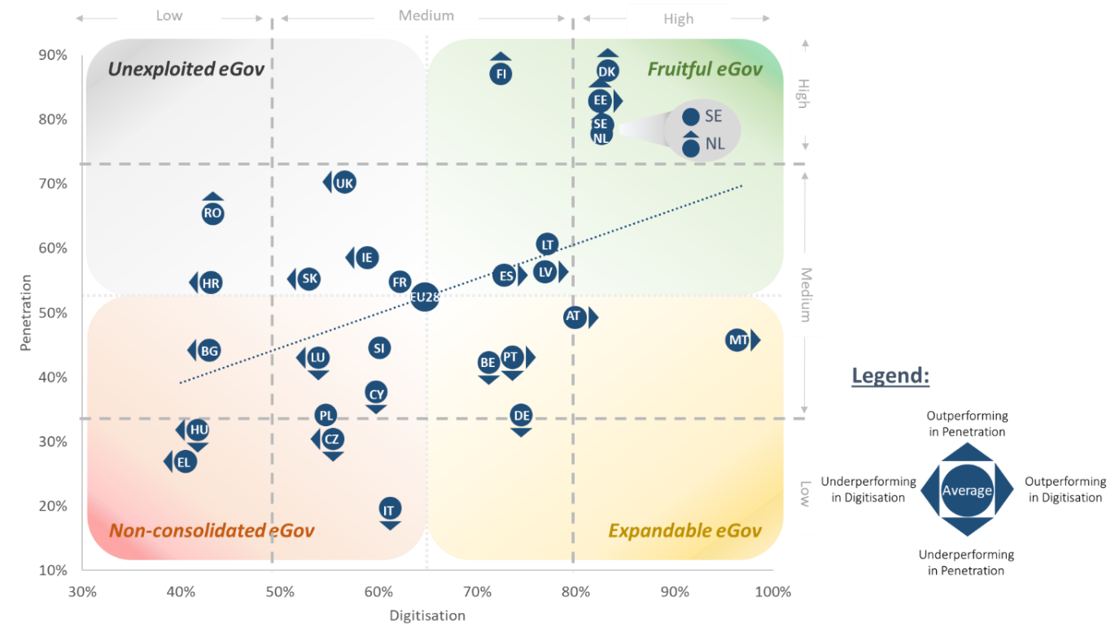
Notes:
Šeit sākas interesantā daļa ☺
Norāda uz Digitalizāciju vs izplatību (jeb lietotāju skaitu)
Labā ziņa - Esam 8 labāko klubiņā. Ierindoti auglīgajā e-pārvaldes lietotāju kvadrantā. Virs ES vidējā gan digitalizācijā, gan izmantošanā
Bet mēs taču vēlamies būt vēl labāki
Kas mūs atšķir no TOP 6nieka?
Tas nav elektronizācijas līmenis
Elektronizācijā esm sansieguši rādītāju virs vidējā
Tā ir e-iespēju izmantošanas plašums – cik plaša sabiedrības daļa (nevis cik daudz pieprasījumu) izmanto e-iespējas saziņā ar valsti

Slide 8
Valsts dati tiek atvērti
Notes:
Šodien publicētajā Eiropas Savienības (ES) datu atkalizmantošanas indeksā Latvija ir iekļuvusi to valstu grupā, kuras strauji sasniegušas progresu atvērto datu jomā – secināts ikgadējā ES mēroga pētījumā par publiskā sektora datu atkalizmantošanu 2017. gadā. Datu atkalizmantošanas pētījumā tiek analizēti faktori, izvērtējot valstu aktivitāti atvērto datu politikas jomā, analizējot atvērto datu portālu funkcijas, kā arī atvērto datu ietekmi uz ekonomiku un sabiedrību. Salīdzinot ar 2016. gada novērtējumu, kurā Latvija starp ES un Eiropas Ekonomiskās zonas valstīm ierindojās 28.vietā, 2017. gadā Latvija ir progresējusi, ierindojoties 17.vietā, un ir sasniegusi ES vidējos rādītājus viena gada laikā.
Šī pētījuma ietvaros Latvija ir iekļuvusi strauji progresējošo valstu grupā, apsteidzot mūsu kaimiņus Igauniju un Lietuvu. Šāds straujš lēciens ir panākts mērķtiecīgi īstenojot atvērto datu politiku Vides aizsardzības un reģionālās attīstības ministrijas (VARAM) vadībā.
Valsts iestāžu datu pieejamības nodrošināšana iedzīvotājiem un uzņēmējiem ir daļa no Informācijas sabiedrības padomē apstiprinātā Datos balstītas Sabiedrības ieviešanas rīcības plāna. Nākotnē kā būtisko uzdevumu saskatām valsts un pašvaldību iestāžu aktīvu iesaisti datu atvēršanā un publicēšanā sabiedrībai un uzņēmējiem
Atvērto datu politikas ietvaros 2017. gada augustā tika publicēts Latvijas atvērto datu portāls (data.gov.lv), kurā publicē valsts iestāžu rīcībā esošo datu kopas. Portālā pieejamie dati ir pieejami mašīnlasāmā formātā, kas ļauj tos izmantot jebkuram interesentam bez maksas. VARAM sadarbībā ar citām valsts iestādēm strādā pie jaunu atvērto datu kopu publicēšanas, nodrošinot to pieejamību sabiedrībai un uzņēmējiem. Šī konteksta ietveros valdība pagājušajā nedēļā apstiprināja Nacionālo atvērtās pārvaldības rīcības plānu, kas nākotnē sekmēs atvērto datu pārvaldību.

Slide 9
ES Digitālās ekonomikas un sabiedrības indekss (DESI), 2017
Spektra harmonizācija (3)
Ātrgaitas interneta abonenti (6)
NGA tīklu klājums (9)
4G klājums (15)
Fiks. platjoslas cena (15)
Mob. platjoslu izmanto (16)
Fiks. platjoslu izmanto (24)
Fiks. platjosla s klājums (24)
(13)
Savienojamība
(15)
Valsts
digitālie
Pakalpojumi
Dzīvessituāciju elektronizācija (8)
ePārvaldes lietotāji (13)
E-veidlapu iesniegšana (12)
Atvērtie dati (28)
(23)
Cilvēku
Kapitāls
Interneta lietotāji (16)
IKT pamatprasmes (19)
IKT speciālisti (24)
STEM absolventi (25)
eRēķini (10)
eKomercijas apgrozījums (17)
RFID (21)
Mākoņpakalpojumi (24)
Pārrobežu ekomercija (24)
MVU tiešsaistes pārdošana (25)
Sociālie tīkli (25)
Elektroniska info apmaiņa (28)
iBankas (6)
Video zvani (9)
Ziņas(9)
Sociālie tīkli (11)
Video pēc pieprasījuma (15)
Mūzika, video, spēles (19)
Iepirkšanās (17)
(25)
Digitālo
tehnoloģiju
Integrācija
(10) Interneta
Izmantošana
Notes:
Skatot ES kontekstā, Latvijas digitālās vides novērtējumu, redzam, https://ec.europa.eu/digital-single-market/en/scoreboard/latvia :
Mūsu stipras puses ir:
Savienojamība - interneta un īpaši ātra interneta (NGA*) pieejamība un ātrgaitas interneta izmantošana
Interneta iespēju izmantošana ikdienas pakalpojumos un arī
Valsts pakalpojumu digitalizācija
* NGA - Next-generation access (NGA) - pēc DES indeksa tas ir ātrums vienlīdzīgs, vai lielāks kā 30Mbps.
Savukārt izaicinājumi ir:
Cilvēku kapitāls – IKT speciālistu īpatsvars kopējā darbaspēkā, kā arī STEM (zinātnes/ tehnoloģiju un matemātiskas) absolventu īpatsvars un
Digitālo tehnoloģiju integrācijas aspekti uzņēmējdarbībā, īpaši elektroniska informācijas apmaiņa un pārrobežu e-komercijas aspekti.

Slide 10
Būtiskākās iniciatīvas

Slide 11
1. Projektu īstenošana vienotas IKT arhitektūras ietvaros
2. Sadarbspējas platformas
3. Datu pieejamība
Datu atvēršana
4. Valsts informācijas un komunikācijas tehnoloģiju pārvaldības likums
IKT pārvaldības modeļa ieviešana
Valsts vienotā IKT arhitektūra
Valsts informācijas sistēmu savietotāja (VISS) izmantošana
Risinājumu attīstība, izmantojot ES struktūrfondu finansējumu
Datu izplatīšanas un publicēšanas platformas
Maksas datu pieejamība
5. E-prasmes un rīki sabiedrībai
Valsts nodrošināta digitālā identitāte un e-paraksts
Sabiedrības informēšana un e-prasmes

Slide 12
1.1. Vienota valsts IKT arhitektūra
Īstenojot «daļēji centralizētajā IKT pārvaldības modelī» (MK koncepcija, Jan. 2013) noteikto valsts IKT pārvaldību, VARAM to dara ar IKT arhitektūras pārvaldības metodi (analoģija ar pilsētplānošanu un būvvaldi)
Ilgtermiņa IKT arhitektūras vīzija un informācijas sistēmu attīstības principi ir definēti 2015. gadā apstiprinātajā «konceptuālajā arhitektūrā» (MK Mar. 2015), ko plānojam atjaunot šī gada laikā
VARAM izvērtē un saskaņo IKT ERAF (un pakāpeniski uzsāk vērtēt arī citu finansējuma avotu) projektus attiecībā pret piedāvāto risinājumu atbilstību «konceptuālajai arhitektūrai», saskaņo projektus un no arhitektūras ieviešanas viedokļa uzrauga to īstenošanu
VARAM koordinē projektu īstenotāju savstarpējo sadarbību un uzrauga projektu aprakstos apsolīto vienotās arhitektūras prasību izpildi, īpašu uzmanību pievēršot būtisko arhitektūras elementu (BAE) attīstībai
Vienota arhitektūra nodrošina izvairīšanos no nepamatotas risinājumu dublēšanās, veicina koplietošanas platformu un pakalpojumu attīstību un efektīvu izmantošanu
Notes:
Īstenojot «daļēji centralizētajā IKT pārvaldības modelī» (MK koncepcija, Jan. 2013) noteikto valsts IKT pārvaldību, VARAM to dara ar IKT arhitektūras pārvaldības metodi (analoģija ar pilsētplānošanu un būvvaldi)

Slide 13
1.1.1. IKT arhitektūras ieviešana ES finansējuma ietvaros
Esošā plānošanas perioda ietvarā tiks īstenoti 55 (40+15) IKT ERAF (SAM 2.2.1) attīstības projekti 150 Milj. EUR apmērā.
Mērāmie SAM rādītāji ir digitalizējamo valsts pārvaldes procesu skaits (190), attīstāmo atvērto koplietošanas platformu skaits (18) un progress valsts pārvaldes datu atvēršanā (indeksa vērtība)
Valsts pārvaldes process tiek kvalificēts par digitalizējamu, ja tas ir saistīts ar elektronizējamiem publiskajiem pakalpojumiem (e-pakalpojumu attīstība) vai paredz valsts pārvaldes koplietošanas pakalpojumu vai koplietošanas funkcionalitātes attīstību
2014. – 2020. gadu plānošanas periodā e-pakalpojumu skaits nav pašmērķis
Notes:
Īstenojot «daļēji centralizētajā IKT pārvaldības modelī» (MK koncepcija, Jan. 2013) noteikto valsts IKT pārvaldību, VARAM to dara ar IKT arhitektūras pārvaldības metodi (analoģija ar pilsētplānošanu un būvvaldi)

Slide 14
1.1.2. Datu atvēršana atkal izmantošanai un pilnveidojumi valsts pārvaldes institūciju savstarpējā datu apmaiņā
Visiem pasākuma 2.2.1.1. projektu īstenotājiem tiek izvirzīta prasība atvērt (publicēt) savas iestādes datus (vismaz 10 datu kopas katrai iestādei, kura īsteno SAM 2.2.1. projektus ar IKT infrastruktūras projektiem kā izņēmumu)
Projektos īpaša uzmanība tiek pievērsta valsts iestāžu un pašvaldību informācijas apmaiņas uzlabošanai:
tiek attīstīta Datu izplatīšanas platforma
katrā atsevišķā projektā tiek paredzēta datu apmaiņas saskarņu izveide izmantojot vienoto platformu
Notes:
Īstenojot «daļēji centralizētajā IKT pārvaldības modelī» (MK koncepcija, Jan. 2013) noteikto valsts IKT pārvaldību, VARAM to dara ar IKT arhitektūras pārvaldības metodi (analoģija ar pilsētplānošanu un būvvaldi)

Slide 15
1.1.3. Koplietošanas platformas – ieguvumi iedzīvotājiem, uzņēmējiem un valsts pārvaldei
Izpildot oficiālās e-adreses likuma prasības, VARAM PIKTAPS projekta ietvaros tiek attīstīta un tiks ieviesta drošas elektroniskās piegādes platformas pirmā kārta:
e-adreses konti un integrācija pārvaldes iestādēm (ar DIV),
e-adreses konti iedzīvotājiem, pilnveidojot Latvija.lv kontus,
e-adreses turpmākās attīstības plāni ar papildus ieguvumiem uzņēmējiem
Elektronisko iepirkumu un izsoļu platformas turpmāka attīstība VRAA EIS projekta ietvaros – Eiropas iepirkumu dokumentu (ESPD) apmaiņas integrācija, iepirkumu konkursu un izsoļu funkcionalitātes attīstība
Valsts pārvaldes institūciju tīmekļa vietņu platforma – piekļūstamības prasību izpilde, vienoti lietojamības un satura pārvaldības principi, integrācija ar citām platformām (EIS, CIVIS, pakalpojumu platformas)
Notes:
Īstenojot «daļēji centralizētajā IKT pārvaldības modelī» (MK koncepcija, Jan. 2013) noteikto valsts IKT pārvaldību, VARAM to dara ar IKT arhitektūras pārvaldības metodi (analoģija ar pilsētplānošanu un būvvaldi)

Slide 16
1.1.4. IKT infrastruktūras koplietošanas pakalpojumu platformas – ieguldījums IKT atbalsta optimizācijā
SAM 2.2.1. regulējums ierobežo ieguldījumus IKT infrastruktūrā, pieļaujot to tikai projektos, kuru ietvaros tiek attīstīti IKT infrastruktūras koplietošanas pakalpojumi, kurus sniedz, izmantojot valsts Loģiski vienotā datu centra (LVDC) infrastruktūru
IKT infrastruktūras pakalpojumus attīstīs tikai 8 pasākuma 2.2.1.1. projekti, izmantojot 5 LVDC integrētu datu centru infrastruktūru
Tādējādi, pasākuma 2.2.1.1. projekti veicina valsts IKT infrastruktūras konsolidāciju un uzlabojumus valsts IKT pārvaldībā
Notes:
Īstenojot «daļēji centralizētajā IKT pārvaldības modelī» (MK koncepcija, Jan. 2013) noteikto valsts IKT pārvaldību, VARAM to dara ar IKT arhitektūras pārvaldības metodi (analoģija ar pilsētplānošanu un būvvaldi)

Slide 17
1.2. Pasākumi projektu kvalitātes pilnveidei
Projektu īstenošanas personāla izmaksu attiecināšana arī pasūtītāja pusē (5-10% apmērā no projekta kopējā apjoma) (MK 653. noteikumu regulējums attiecībā uz IKT ERAF projektiem)
Īstenojamo procesu un IKT risinājumu lietojamības analīzes, projektēšanas un testēšanas izmaksu attiecināšana un prasība plānot attiecīgas darbības (MK 653. noteikumu regulējums attiecībā uz IKT ERAF projektiem un VARAM metodika IKT ERAF projektu vērtēšanai un saskaņošanai)
Spējo un iteratīvo IKT risinājumu attīstības pieeju piemērošana, ciktāl to pieļauj publisko iepirkumu regulējuma ietvars
Notes:
Īstenojot «daļēji centralizētajā IKT pārvaldības modelī» (MK koncepcija, Jan. 2013) noteikto valsts IKT pārvaldību, VARAM to dara ar IKT arhitektūras pārvaldības metodi (analoģija ar pilsētplānošanu un būvvaldi)

Slide 18
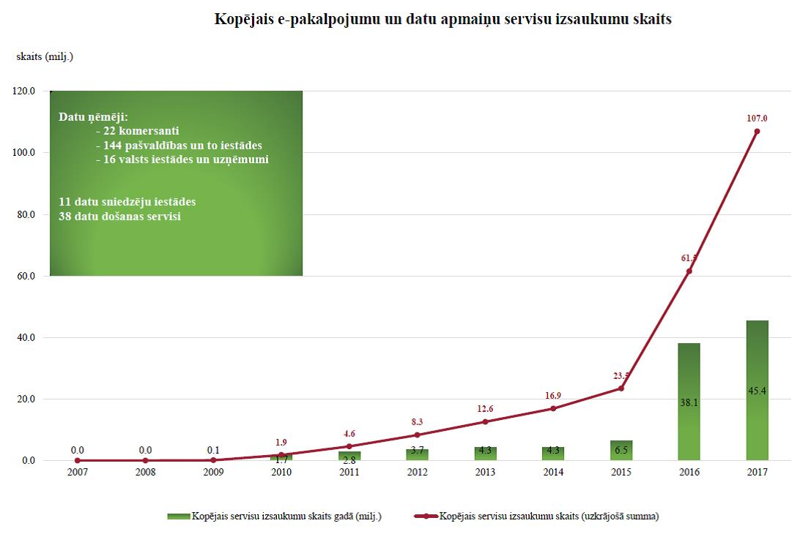
2.1. VISS izmantošana valsts informācijas sistēmu sadarbspējas nodrošināšanai
Notes:
Īstenojot «daļēji centralizētajā IKT pārvaldības modelī» (MK koncepcija, Jan. 2013) noteikto valsts IKT pārvaldību, VARAM to dara ar IKT arhitektūras pārvaldības metodi (analoģija ar pilsētplānošanu un būvvaldi)

Slide 19
2.2. Datu izplatīšanas un publicēšanas platformas
Valsts informācijas sistēmu savietotāja (VISS) servisu izmantošana pēdējos gados strauji pieaug (no 4,3 Milj. izsaukumu 2014. līdz 45,1 Milj. 2017. gadā)
Valsts informācijas sistēmu savietotāja VISS attīstība par Datu izplatīšanas platformu
ātrdarbīga datu izplatīšanu no reģistru datu kopijas
jauni, unificēti, arī mobilajām lietotnēm izmantojami datu pakalpojumi
tiks izveidota datu izplatīšanas (piekļuves) līgumu automatizēšanas funkcionalitāte
platforma tiek projektēta VARAM projekta PIKTAPS ietvaros un tiks izstrādāta un ieviesta VRAA «Vienotās datu telpas» projekta ietvaros, ciešā sadarbībā ar PMLP, UR un VZD
Datu publicēšanas platforma (atvērto datu portāls)
prasības projektu īstenotājiem publicēt atvērto datu kopas un attīstīt datu pakalpes atbilstoši pašvaldību un citu valsts pārvaldes institūciju vajadzībām
Notes:
IKT ERAF projektu PIKTAPS un «Vienotā datu telpa» ietvaros tiek attīstīta Latvijas nacionālā publiskās pārvaldes datu izplatīšanas risinājuma VISS funkcionalitāte, papildinot to ar jaunām datu izplatīšanas metodēm – publicēšanu mašīnlasāmu atvērto datu formā (atvērto datu portāls), ātrdarbīgu izplatīšanu no reģistru datu kopijas, kā arī jauniem unificētiem datu pakalpojumiem
IKT ERAF projektu īstenotājiem tiek izvirzītas prasības publicēt atvērto datu kopas un attīstīt datu pakalpes atbilstoši pašvaldību un citu valsts pārvaldes institūciju vajadzībām

Slide 20
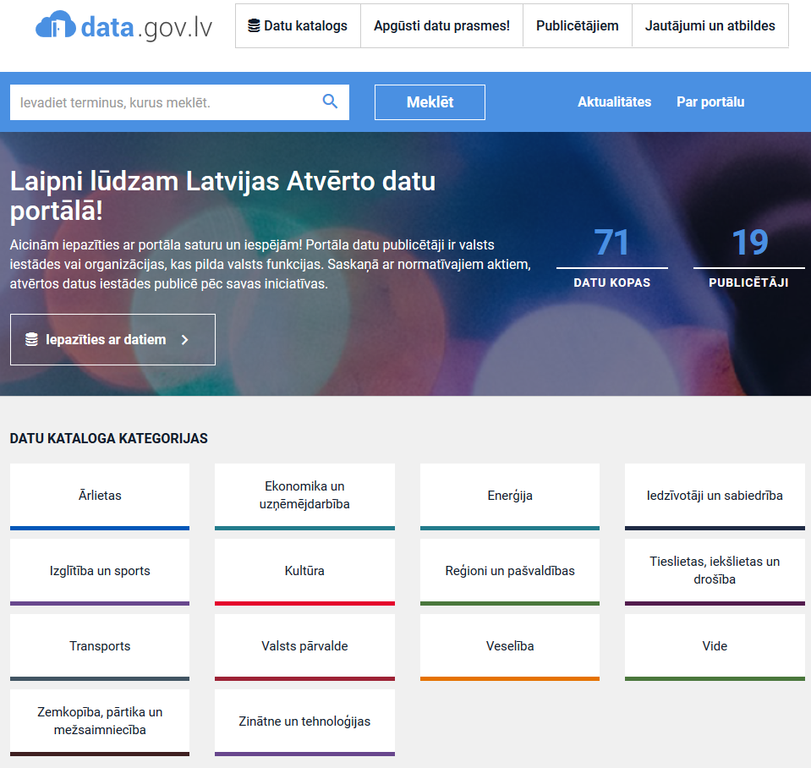
Notes:
Piemērs – atvērto datu portāls

Slide 21
3.1. Datu atvēršana
• 2018.gada 6. februāra Ministru kabineta sēdē tika izskatīts un apstiprināts informatīvais ziņojums par VZD un LĢIA rīcībā esošo datu nodošanu sabiedrībai bez maksas, tajā skaitā Adrešu reģistrs.
• Lai turpinātu valsts attīstību atvērto datu jomā, VARM turpina sadarbību ar nozari (LIKTA, LATA), lai identificētu nākamās atveramās datu kopas, kuras publicēt Valsts atvērto datu portālā www.data.gov.lv.
• VARAM sagatavotajā informatīvajā ziņojumā «Par veicamajiem pasākumiem Digitālās ekonomikas un sabiedrības indikatora Latvijas rādītāju uzlabošanai» Ministru kabineta protokollēmuma projektā iekļaut uzdevums: «Visām ministrijām līdz 2018. gada 15. aprīlim izstrādāt un iesniegt VARAM grafiku par ministriju un to padotības iestāžu atkalizmantošanai paredzētām brīvi izvēlētām datu kopām, kuras plānots publicēt Latvijas atvērto datu portālā līdz 2018. gada 1. septembrim.»
Notes:
2018. gada 11. janvāra Informācijas sabiedrības padomes sēdē tika pieņemts lēmums konceptuāli atbalstīt VARAM sniegto ziņojumu un aicināt rast nepieciešamo finansējumu datu atvēršanai.
Šobrīd primāri noteiktās atveramās datu kopas:
Valsts budžets;
Gaisa kvalitāte;
Laika ziņas (vismaz 3 dienām);
Pasta indeksi un to apgabali (pasta indeksi un to koordinātas);
Ūdens kvalitāte;
Valsts pārvaldes tiešie izdevumi (algas, rēķini un maksājumi);
Sabiedriskā transporta saraksti;
Vēlēšanu rezultāti;
Noziegumu karte;
Veselības jomas informācija (zāles, zāļu cenas, recepšu medikamenti, anonimizēti dati par sabiedrības veselību).

Slide 22
3.2. Valsts iestāžu savstarpējo norēķinu mazināšanas iespējas par datu pakalpojumiem
• Galvenie maksas datu pakalpojumu sniedzēji valsts iestādēm ir Valsts zemes dienests (VZD) un Latvijas Ģeotelpiskās informācijas aģentūra (LĢIA) – 96% no budžeta iestāžu izdevumiem par maksas datu pakalpojumiem.
• Maksas datu pakalpojumus izmanto:
valsts budžeta iestādes, pašvaldības un kapitālsabiedrības, pildot valsts pārvaldes uzdevumus (piem., «Latvijas valsts ceļi», «Latvijas valsts meži», u.c.).
• VARAM gatavo informatīvo ziņojumu par valsts iestāžu savstarpējo norēķinu mazināšanas iespējām savstarpējā datu apmaiņā.
• 2018.gada februārī ir saņemts pozitīvs Valsts kontroles vērtējums par VARAM veiktajām darbībām datu pieejamības uzlabošanai atbilstoši Valsts kontroles noteiktajam laika plānam.
Notes:
Tiek gatavots informatīvais ziņojums «Valsts iestāžu savstarpējo norēķinu mazināšanas iespējas datu pakalpojumiem», kura izstrādes laikā turpinās sarunas ar VZD, LĢIA, Tieslietu ministriju, Aizsardzības ministriju un Finanšu ministriju par konkrētiem pakalpojumiem, to finansēšanas apjomu un avotiem. Par sarunu virzību ir ziņots Informācijas sabiedrības padomē 13.07.2017. un 11.01.2018. sēdē.
Informatīvo ziņojumu paredzēts sagatavot līdz 2018. gada rudenim

Slide 23
Datos balstīta sabiedrības un valsts attīstība
Datu demokratizācija
Datos balstīta sabiedrības iesaiste
Datu virzītas inovācijas
Veicināt piekļuvi datiem un to atkalizmantošanu
Atvērtie dati
Pārvaldes caurspīdība un iedzīvotāju iesaiste lēmumu pieņemšanas procesos
Datos balstītu produktu un pakalpojumu radīšana IT nozarē, valsts e-risinājumos
Notes:
2016. gada 1. decembrī LIKTA konferencē tika parakstīts sadarbības memorands par datos balstītas sabiedrības un valsts attīstību, kas balstās uz trīs pīlāriem.
2017. gada 9. februārī memorandam pievienojās vairāki Latvijas IKT uzņēmumi, asociācijas un izglītības iestādes;
2017. gada 15.februāra Informācijas sabiedrības padomes lēmums:
Padomes lēmuma projekts:
1. Pieņemt zināšanai VARAM sniegto informāciju un konceptuāli atbalstīt uz datiem balstītas sabiedrības un valsts attīstību.
2. Noteikt par memoranda pirmo pīlāru “Datu demokratizācija” atbildīgo VARAM, par otro pīlāru “Datos balstīta sabiedrības iesaiste publiskās pārvaldības procesos” atbildīgo Valsts kanceleju, par trešo pīlāru “Datos un tehnoloģijās balstītu inovāciju attīstība un to komercializācija” atbildīgo Ekonomikas ministriju.
3. Par pīlāriem atbildīgajām iestādēm mēneša laikā sagatavot pasākuma plānu un iesniegt apkopošanai VARAM tālākai iesniegšanai Informācijas sabiedrības padomē.
Datos balstīta nācījas iniciatīva, kas apvieno Valsts, privāto un kadēmisko sektoru, lai radītu produktus ar augstu pieviento vērtību. Tos izmēģinot un testējot valsts pārvaldē.
Pārvaldes galvenais uzdevums – padarīt datus iepsējami pieejamus un arvien pilnvērtīgāk izmantot to potenciālu.
Rīcības plāna VARAM aktivitātes ir veicināt datu atvēršanu, atkalziamntošanu, kā arī izveidot regulējumu, kas ļautu eksperimentēt ar jaunajām tehnoloģijām.
Making government data more accessible and used
Innovative way to turn data into answers
Addressing everyday needs of citizens and public servants
Dati ir pamatā proaktīvai un personalizētai pakalpojumu sniegšanai.
Lai uzraudzītu Datos balstītas sabiedrības ieviešanu, katram no pīlāriem izstrādāti uzdevumi “Par kopīgiem mērķiem Latvijas digitālās transformācijas procesā un datos balstītas sabiedrības un valsts attīstībā” rīcības plāns 2017 – 2020
2017.Gada 14.septembra Informācijas sabiedrības padomē šis plāns tika skatīts
Padomes lēmums:
Konceptuāli atbalstīt VARAM sniegto informāciju par datos balstītas sabiedrības rīcības plānu. Uzdot iesaistītām iestādēm nodrošināt plānā noteikto uzdevumu izpildi.

Slide 24
4. Valsts informācijas un komunikācijas tehnoloģiju pārvaldības likums
• 2018.gada 27.februāra Saeimas Tautsaimniecības, agrārās, vides un reģionālās politikas komisijas sēdē tika izskatīts likumprojekts "Valsts informācijas un komunikācijas tehnoloģiju pārvaldības likums" (uz pirmo lasījumu).
• Likuma pamatā ir ideja par tāda informācijas un komunikācijas tehnoloģiju (IKT) pārvaldības modeļa ieviešanu valsts pārvaldē, kas ļauj:
• sadalīt lomas un atbildību IKT pārvaldības jomā starp dažādām institūcijām atkarībā no darbības specifikas, novēršot nepieciešamību katrā institūcijā uzturēt kompetenci gan IKT nodrošināšanai, gan valsts pārvaldes īstenošanai;
• lietderīgi izmantot ar IKT izmantošanu saistītos finanšu un cilvēkresursus, novēršot IKT līdzekļu un personāla sadrumstalotību pa atsevišķām institūcijām;
• nodrošināt IKT atbalstu atbilstoši pakalpojuma principam – viena institūcija (arī privātpersona) sniedz IKT atbalstu atbilstoši citas institūcijas vajadzībām;
• stiprināt institūciju kompetenci (arī kapacitāti) valsts pārvaldes īstenošanai, izmantojot iespēju saņemt IKT atbalstu no tādām institūcijām, kuru darbība ir vērsta uz IKT nodrošināšanu.
Notes:
Kāpēc jaunais likums ir nepieciešams?
Esošā situācija
Katrai institūcijai valsts pārvaldē (neatkarīgi no darbības specifikas) ir jāatbild:
gan par valsts pārvaldes uzdevumu izpildi;
gan par informācijas un komunikācijas tehnoloģiju (IKT) nodrošināšanu.
Nākotnes vīzija
Atbildība ir sadalīta starp dažādām institūcijām (atbilstoši to darbības specifikai):
visus jautājumus attiecībā uz IKT nodrošināšanu valsts pārvaldē risina institūcijas, kuru darbība ir saistīta ar IKT atbalsta sniegšanu citām institūcijām;
citas institūcijas izmanto saņemto IKT atbalstu, lai ar IKT palīdzību veiktu darbību, kas saistīta ar valsts pārvaldi.

Slide 25
5. E-prasmes un rīki sabiedrībai
Sabiedrības IKT iespēju
izmantošanas veicināšana
Popularizēt digitālos risinājumus un to priekšrocības
Apmācīt publiskās pārvaldes darbiniekus
Izstrādāt mācību materiālus un programmas
E- identitāte un e-paraksts – mobils un pieejams ikvienam
E-paraksts - mobils
E-paraksts neirobežotā apjomā
eiD kartes - ikvienam
Notes:
Palielināt iedzīvotāju īpatsvaru, kuri izmanto e-pakalpojumus sadarbībai ar valsts un pašvaldību institūcijām un iesniedz veidlapas elektroniski;
Palielināt komersantu īpatsvaru, kuri izmanto e-pakalpojumus sadarbībai ar valsts un pašvaldību institūcijām un iesniedz veidlapas elektroniski;
Skaidrot e-pakalpojumu izmantošanas motivāciju un ar to izmantošanu saistītos praktiskos un drošības aspektus.

Slide 26
Paldies

